Slide 1



RUEDA DUA: RECURSOS TIC
PARA LA INCLUSIÓN 2020
PRESENTADO POR;
Rossi Espinoza F.
LIC. CIENCIAS DE LA EDUCACIÓN
Promotora-RBC.

Slide 2
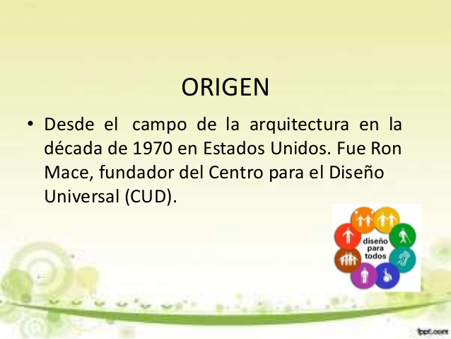
ORIGEN
Desde el campo de la arquitectura en la década de 1970 en Estados Unidos. Fue Ron Mace el fundador del Centro para el Diseño Universal (CDU).

Slide 3
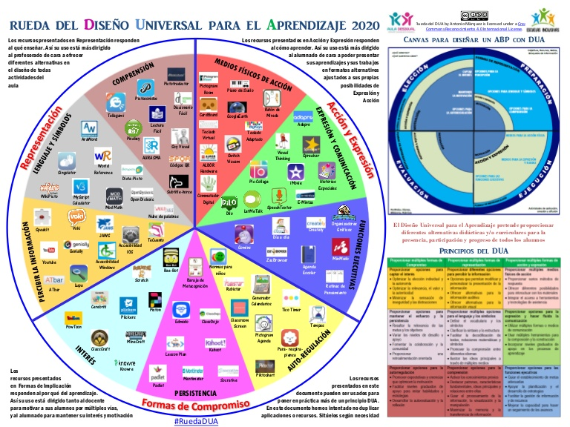
El Diseño Universal para el Aprendizaje es un enfoque didáctico que pretende aplicar los principios del Diseño Curricular (DU) de los diferentes niveles educativos. El DUA ha sido desarrollado por el Centro de Tecnología Especial Aplicada (CAST).

Slide 4
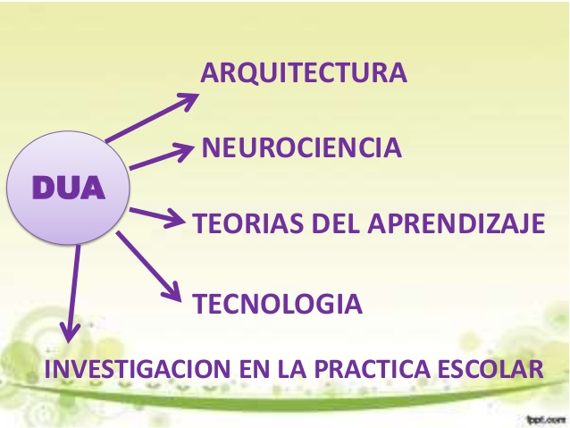
Planteamientos que origina el DUA:
Diseño universal de la arquitectura y uso de tecnologías

Slide 5
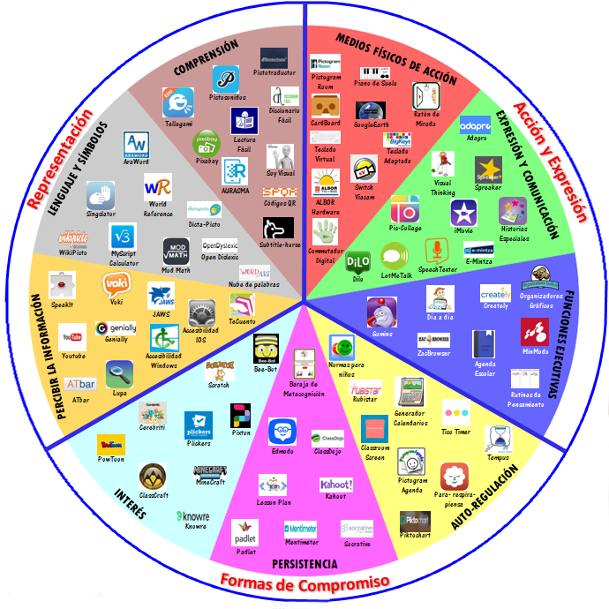
LA RUEDA DE APRENDIZAJE DUA DE ANTONIO MARQUEZ

Slide 6
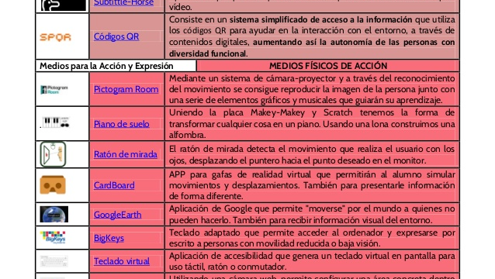

Slide 7
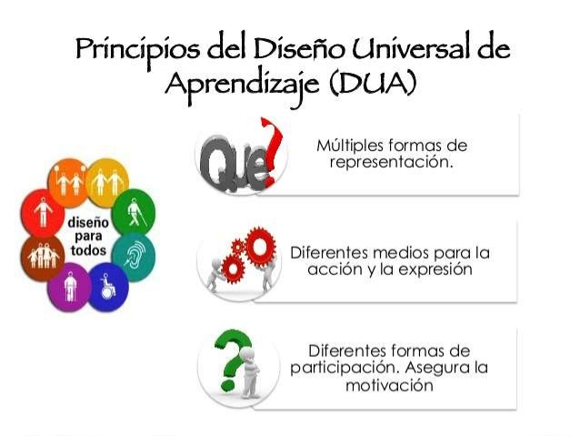
El Diseño Universal del Aprendizaje (DUA) se fundamenta en tres principios:
Múltiples formas de Representación
Diferentes medios para la acción y expresión
Diferentes formas de participación. Asegura la Motivación

Slide 8
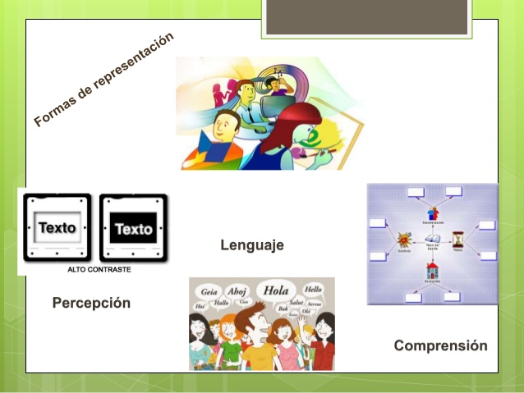
Pautas del principio I: Usar múltiples formas de representación.

Slide 9
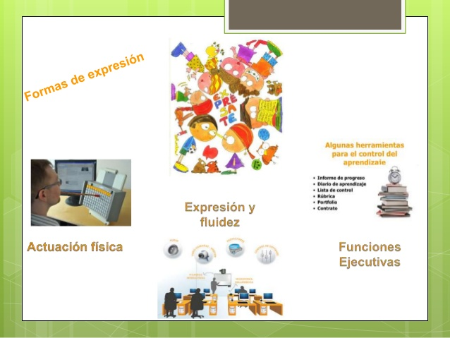
Pautas del principio II: Usar múltiples formas de expresión.

Slide 10
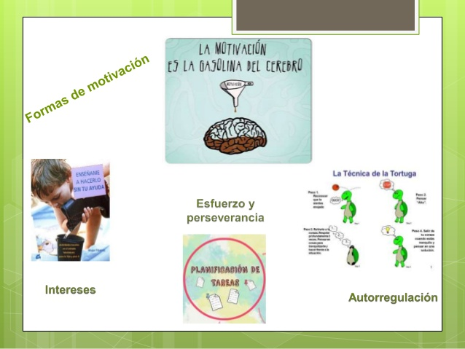
Pautas del principio III: Usar múltiples formas de motivación.

Slide 11
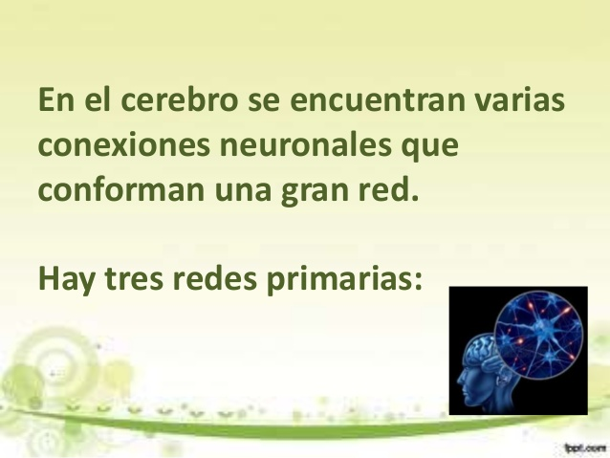
En el cerebro se encuentran varias conexiones neuronales que conforman un gran red.
Hay tres redes primarias:

Slide 12
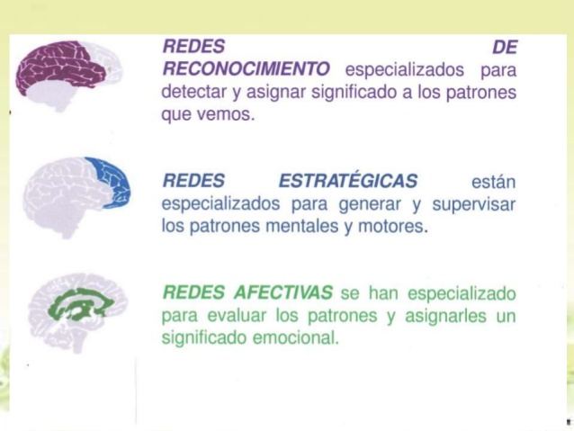
El ¿QUÉ? del aprendizaje
Redes de reconocimiento; Especializados para detectar y asignar significado a los patrones que vemos. Percibir la información.
El ¿CÓMO? del aprendizaje
Redes de estratégicas; Están especializados para planificar, ejecutar y hacer seguimiento las tareas motrices y mentales.
El ¿POR QUÉ? del aprendizaje
Redes afectivas; Están especializados para asignar un significado emocional a las tareas. Motivación e implicación en el proceso de aprendizaje.

Slide 13
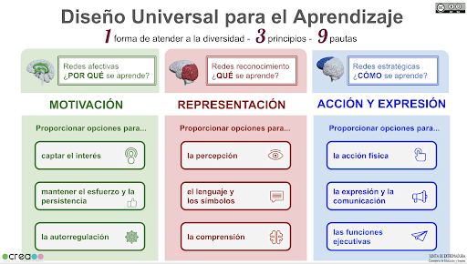

Slide 14
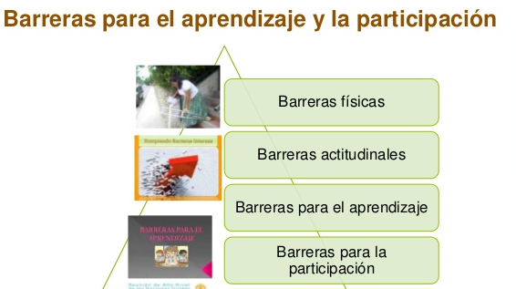

Slide 15
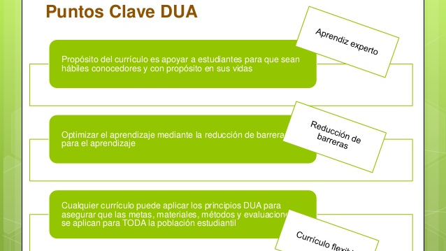

Slide 16
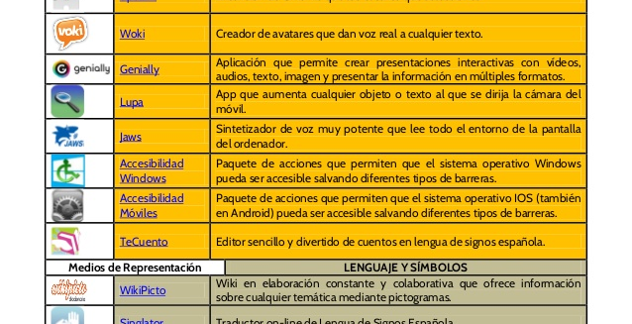
VENTAJAS
- Estimula la creación de los diseños flexibles desde el principio, que presenten opciones personalizables que permiten a todos los estudiantes progresar desde donde ellos están y no desde donde nosotros imaginamos que están.
- Se rompe la separación o división entre los estudiantes con discapacidad y sin discapacidad.

Slide 17
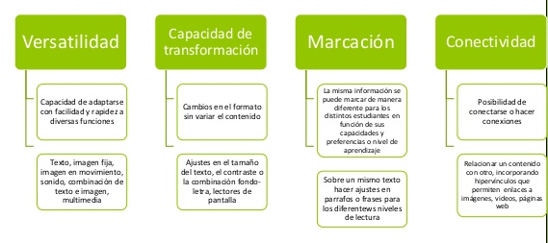
Cuatro características de la flexibilidad de las TIC.

Slide 19
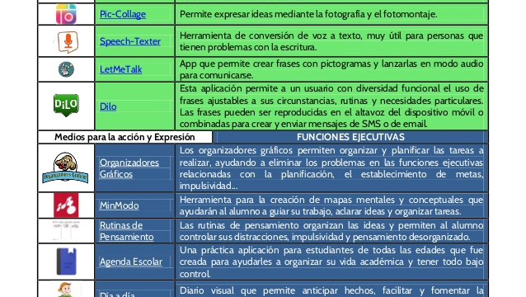

Slide 20
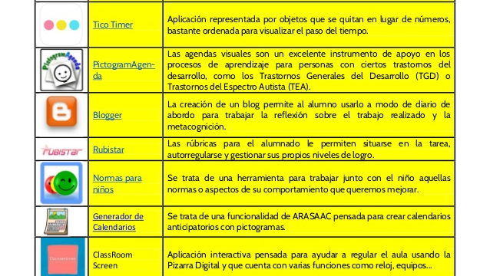

Slide 22
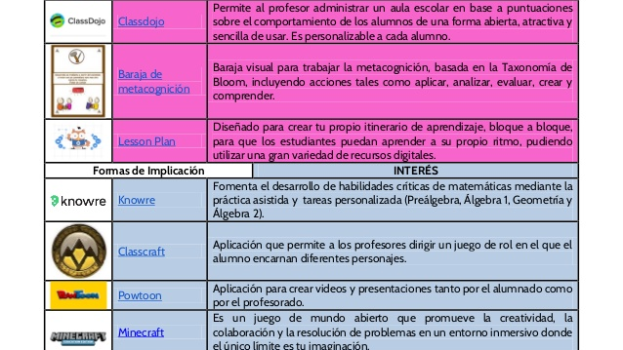

Slide 24

GRACIAS

Slide 25
BIBLIOGRAFIA
https://www.slideshare.net/vmamiranda1/presentacin-dua-diseo-universal-de-aprendizaje
https://www.slideshare.net/integracion2010/dua-taller
https://www.slideshare.net/siruze/charla-dua

